Slide 1
ĐI HỌC VUI SAO

Slide 2
DANH SÁCH HỌC SINH
BÀI 12
BÀI 12
TIẾT 1 – 2
ĐỌC

Slide 3
ĐỌC:
DANH SÁCH HỌC SINH
Hôm nay chúng tôi được đọc truyện tại lớp. Cô giáo cho chúng tôi đăng kí đọc truyện theo sở thích. Dưới đây là danh sách đăng kí của tổ tôi.
Dựa vào danh sách đăng kí, cô chia lớp thành ba nhóm, mỗi nhóm đọc một truyện. Chúng tôi đọc cho nhau nghe, rồi cùng nhau trao đổi về các nhận vật trong truyện mà nhóm đã chọn.

Slide 4
ĐỌC
Hôm nay chúng tôi được đọc truyện tại lớp. Cô giáo cho chúng tôi đăng kí đọc truyện theo sở thích. Dưới đây là danh sách đăng kí của tổ tôi.
DANH SÁCH HỌC SINH
Danh sách:
là 1 bản liệt kê tên, thường được sắp xếp vào một bảng.

Slide 5
Một/Trần Trường An/truyện Ngày khai trường//

Slide 6
ĐỌC
DANH SÁCH HỌC SINH
Dựa vào danh sách đăng kí, cô chia lớp thành ba nhóm, mỗi nhóm đọc một truyện. Chúng tôi đọc cho nhau nghe, rồi cùng nhau trao đổi về các nhận vật trong truyện mà nhóm đã chọn.
Chúng tôi đọc cho nhau nghe, rồi cùng nhau trao đổi về các nhận vật trong truyện mà nhóm đã chọn.

Slide 7
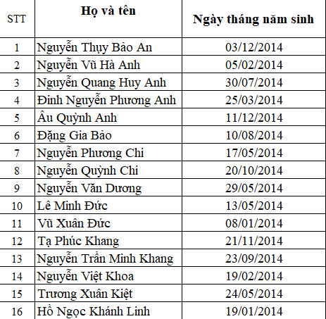

Slide 8
TRẢ LỜI CÂU HỎI
1. Trong bản danh sách tổ 2 lớp 2C có bao nhiêu bạn?
Cách 1:
Đếm tên HS
Cách 2:
Nhìn cột số thứ tự

Slide 9
TRẢ LỜI CÂU HỎI
2. Bạn đứng ở vị trí số 6 đọc truyện gì?
Bạn đứng ở vị trí số 3 đọc truyện gì?
Ếch xanh đi học

Slide 10
TRẢ LỜI CÂU HỎI
3. Bạn nào đăng kí đọc cùng truyện với bạn ở vị trí số 6?
Có mấy bạn đọc truyện Ếch xanh đi học?
Có 2 bạn

Slide 11
TRẢ LỜI CÂU HỎI
4. Bản danh sách có tác dụng gì?
(Khoanh tròn trước các ý con cho là đúng.)
A. Nhìn vào bản danh sách biết được số lượng học sinh.
B. Theo bảng chữ cái, dễ tìm tên người trong danh sách.
C. Biết được thông tin của từng người.
D. Giúp học thuộc bảng chữ cái nhanh nhất.

Slide 12
Luyện tập
1. Tên học sinh trong bảng được sắp xếp như thế nào?
Tên HS trong bảng được sắp xếp theo thứ tự bảng chữ cái.

Slide 13
Luyện tập
2. Học thuộc bảng chữ cái tiếng Việt

